Slide 1
Metodología para el análisis de causa-raíz de las observaciones

Slide 2
Objetivo
Que la Secretaría de Cultura de cumplimiento al Elemento de Control No.17, numeral 11, sección I, capítulo 3, del Acuerdo por el que se emiten las Disposiciones y el Manual Administrativo de Aplicación General en Materia de Control Interno, publicado en el DOF el 3 de noviembre de 2016.

Slide 3


Órganos Fiscalizadores
Auditoría Superior de la Federación
Órgano Interno de Control
Secretaría de la Función Pública
Otras autoridades (Ministerios Públicos, Tesorería de la Federación, etc.)

Slide 4
Tipos de Requerimiento
Auditorías Internas, Externas y Transversales
Visitas de Inspección
Requerimiento del Órgano Interno de Control (Área de Quejas y Responsabilidades).
Solicitudes especificas de algún otra entidad fiscalizadora.

Slide 5
Auditoría Interna practicadas a las Unidades Administrativas adscritas a la Dirección General de Administración y a la Unidad de Administración de Finanzas de esta Dependencia realizadas por el Órgano Interno de Control.
Auditoría Externa: practicadas a las Unidades Administrativas, Órganos Desconcentrados, Descentralizados y Entidades Paraestatales de esta Dependencia realizadas por la Auditoría Superior de la Federación y Secretaría de la Función Pública.
Auditoría Transversales: Auditorías practicadas al Gobierno Federal a los programas en los que esta Secretaría sea participe realizados por la Auditoría Superior de la Federación y Secretaría de la Función Pública.

Slide 6
Visitas de Inspección practicadas a las Unidades adscritas a la Dirección General de Administración y a la Unidad de Administración de Finanzas realizadas por el Órgano Interno de Control y Secretaría de la Función Pública.
Requerimiento del Órgano Interno de Control (Área de Quejas y Responsabilidades) solicitados a las Unidades adscritas a la Dirección General de Administración y a la Unidad de Administración de Finanzas.

Slide 7

Proceso de las solicitudes
Requerimiento del Órgano Fiscalizador
Notificación al área por correo electrónico y mediante oficio.
Entrega de información al Órgano Fiscalizador
Entrega de la información por parte de la Unidad Responsable a esta DSA
Revisión de la Información por parte de la DSA

Slide 8
Plazos
24 horas
3 días
5 días
10 días
45 días
Los días varían dependiendo del Órgano de Fiscalizador.

Slide 9
Prórroga
Se puede solicitar prórroga siempre y cuando se requiera mediante escrito fundado que contenga razones justificadas y comprobables para la ampliación del plazo.
(Art. 9 de la Ley de Fiscalización y Rendición de Cuentas , Art. 96 Ley General de Responsabilidades Administrativas, Art.17 de las Disposiciones Generales para la Realización de Auditorías, Revisiones y Visitas de Inspección)

Slide 10
Entrega de información
Oficio dirigido al Director General de Administración o a la Dirección de Seguimiento de auditorías (esto se referirá en los oficios de solicitud de información)
Relación de la información solicitada, de ser el caso se deberá dar respuesta con notas informativas, firmadas y rubricadas, indicando si contiene anexos de forma impresa o digital.
En el caso de remitir CD´S deberán llevar etiqueta con datos de identificación, indicando el oficio al que son anexos así como ser firmados por el Titular del Área y el nombre del responsable de su elaboración.

Slide 11
Entrega de información
Respuestas deben:
  Señalar Número de Observación/Recomendación o Requerimiento que se atiende
  Transcripción de la Observación/Recomendación o Requerimiento
  Mecanismo o documento mediante el cuál se atiende la observación
  Numerales de la Ley que se da cumplimiento
  Ubicación en donde se pueda localizar el mecanismo o documento

Slide 13
Metodología para el análisis de causa-raíz de las Observaciones determinadas por los Órganos Fiscalizadores
Aplicación de las acciones correctivas y preventivas para asegurar que las observaciones identificadas por los Órganos Fiscalizadores se eliminen con el objeto de prevenir su recurrencia.

Slide 14
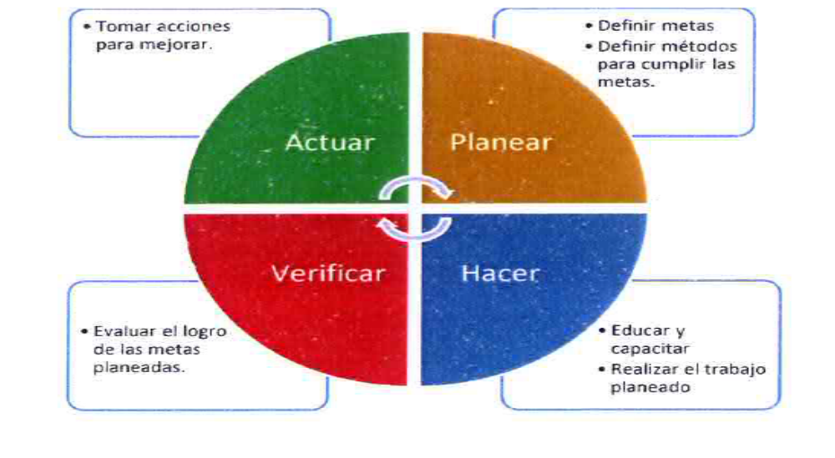
Metodología para el análisis de causa-raíz de las Observaciones determinadas por los Órganos Fiscalizadores
Con la implementación de un Plan de Acción se pretende mejorar el Sistema de Control Interno Institucional para evitar las posibles irregularidades normativas y de operación que supongan pérdidas significativas de recursos en el futuro.

Slide 15

1
2
3
4
5
6
7
Determinar qué incidencias
necesitan análisis de causas
Crear un equipo de trabajo
y preparar el análisis
Obtención de información
Analizar información
Determinar las causas raíz
Definir acciones
correctivas
Implantar acciones
detectivas,
preventivas
Se requiere:
-Base de datos
De las observa-
ciones
Se requiere:
-Equipo de 2 a
10 personas
Se requiere:
-Registros
-Manuales
-Documentos
-Procedimiento
Se requiere elegir una herra-
mienta:
-Diagrama causa
Efecto
-Lluvia ideas
-Diagrama flujo
Analizar factores
Internos y exter
nos CI
Se requiere:
-Elaborar
Informe que
Señale causas
raíz
Se requiere:
-Mecanismos
De Control
¿Qué?
-Controles
Preventivos/
Correctivos
¿Quién?
¿Cuándo?
Se requiere:
-Cédula
-Seguimiento
resultados

Slide 16
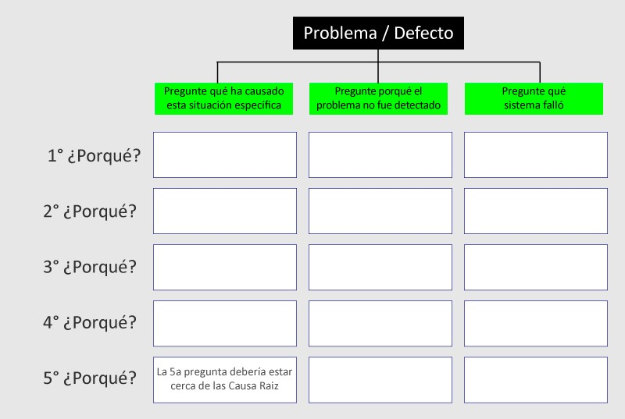
Ejemplos de metodologías
DIAGRAMA DE 5 PORQUÉ
OBSERVACIÓN/ RECOMENDACIÓN

Slide 17
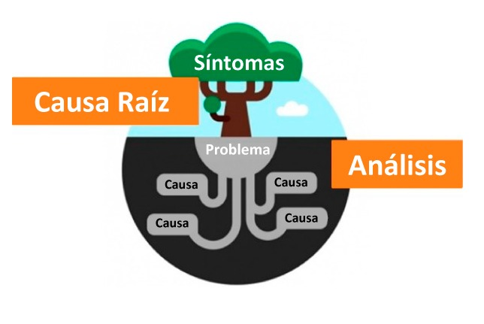
Controles Correctivos
Observación
Controles Preventivos

Slide 18
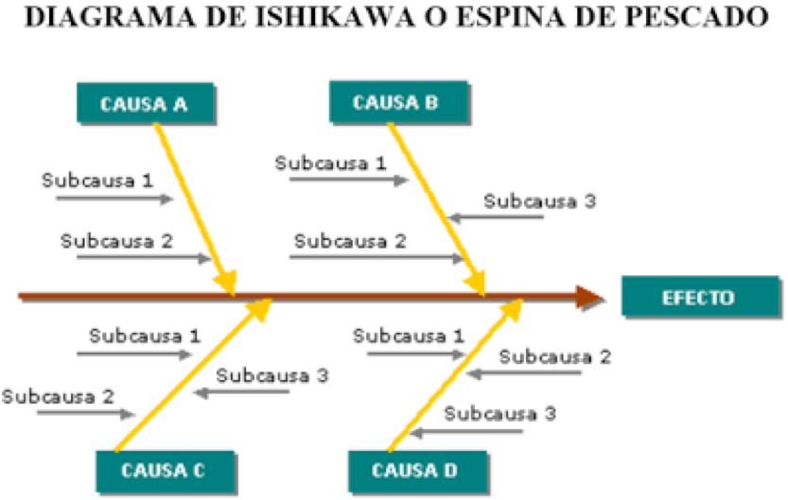

Slide 19
EJEMPLO
Para que la Secretaría de Cultura incluya en la Matriz de Indicadores para Resultados del programa presupuestario E011 "Desarrollo cultural" los indicadores que permitan evaluar el cumplimiento del objetivo al cual se encuentran alineados y aquéllos para valorar su contribución en el cumplimiento de la política pública orientada a garantizar el ejercicio, respeto, protección y promoción de los derechos al desarrollo pleno, entre ellos, el acceso a la cultura de las niñas, niños y adolescentes prevista en el Presupuesto de Egresos de la Federación, en términos de los numerales noveno, de los Lineamientos Generales para la evaluación de los Programas Federales de la Administración Pública, IV.2.2 de la Guía para el Diseño de la Matriz de Indicadores para Resultados, y del Presupuesto de Egresos de la Federación, e informe a la Auditoría Superior de la Federación de los resultados y de las medidas realizadas para corregir las deficiencias detectadas

Slide 20
Metodología para el análisis de causa-raíz de las Observaciones determinadas por los Órganos Fiscalizadores
8.- Documentar todo el proceso
Se SUGIERE que una vez realizado y documentado el análisis de causa-raíz llevado a cabo se genere un antecedente para difundir y poderlo consultar en el futuro a fin de evitar la recurrencia.

Slide 21
1. Cédula de seguimiento
Datos generales: UR auditada (ej. DGA), Unidad administrativa (Dirección de Finanzas)
Datos originales( Nombre y Número de auditoría, Número de Observación, Monto por aclarar, Monto por recuperar)
Datos de seguimiento: Saldo por aclarar, saldo por recuperar
Cédula
Observación/Requerimiento/Recomendación | Acciones de mejora sugeridas al área auditada: -Correctiva -Preventiva | Propuesta de atención a observaciones
Firma de quien elabora, valida (Área auditada), visto bueno (Dirección designada DGA) y firma para pago (DGA)
Lugar y fecha
2. Informe Narrativo de la Cédula de Seguimiento

Slide 22
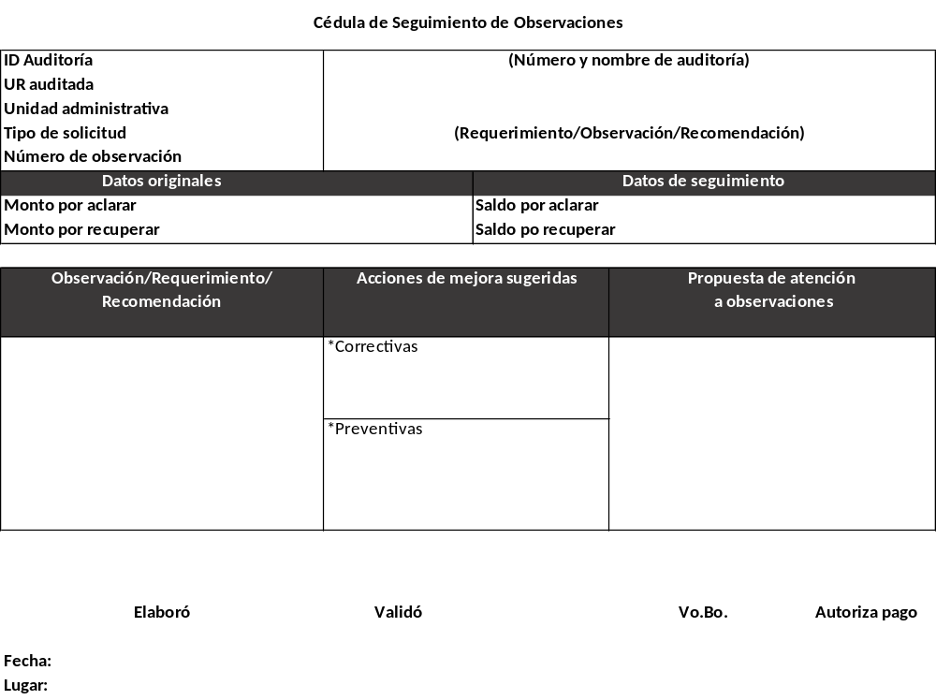


Slide 23
Dirección General de Administración
Dirección de Seguimiento de Auditorías
Titular: Maria de los Ángeles Lemus Rodríguez
Correo electrónico: mlemusr@cultura.gob.mx
Extensión: 9229

